Slide 1

| Auto-calculation of transformation matrices
Lukas Beißner, Jannik Eichmann, Lukas Stefer

Slide 2

Inhalt
Zielsetzung
Was ist L2J?
Aufbau & Funktion
Diskussion

Slide 3
Unsere Ziele…
Für Sie
Manuelles Einmessen von Kamera und Markern ersetzen
Nutzerfreundlichkeit verbessern
Erleichterter Zugang zur kamerageführten Robotik
Für uns​
Erlernen von Workflows mit ROS​
Einbindung diverser ROS-Strukturen
Vertiefung von Kenntnissen der Computer Vision

Slide 4
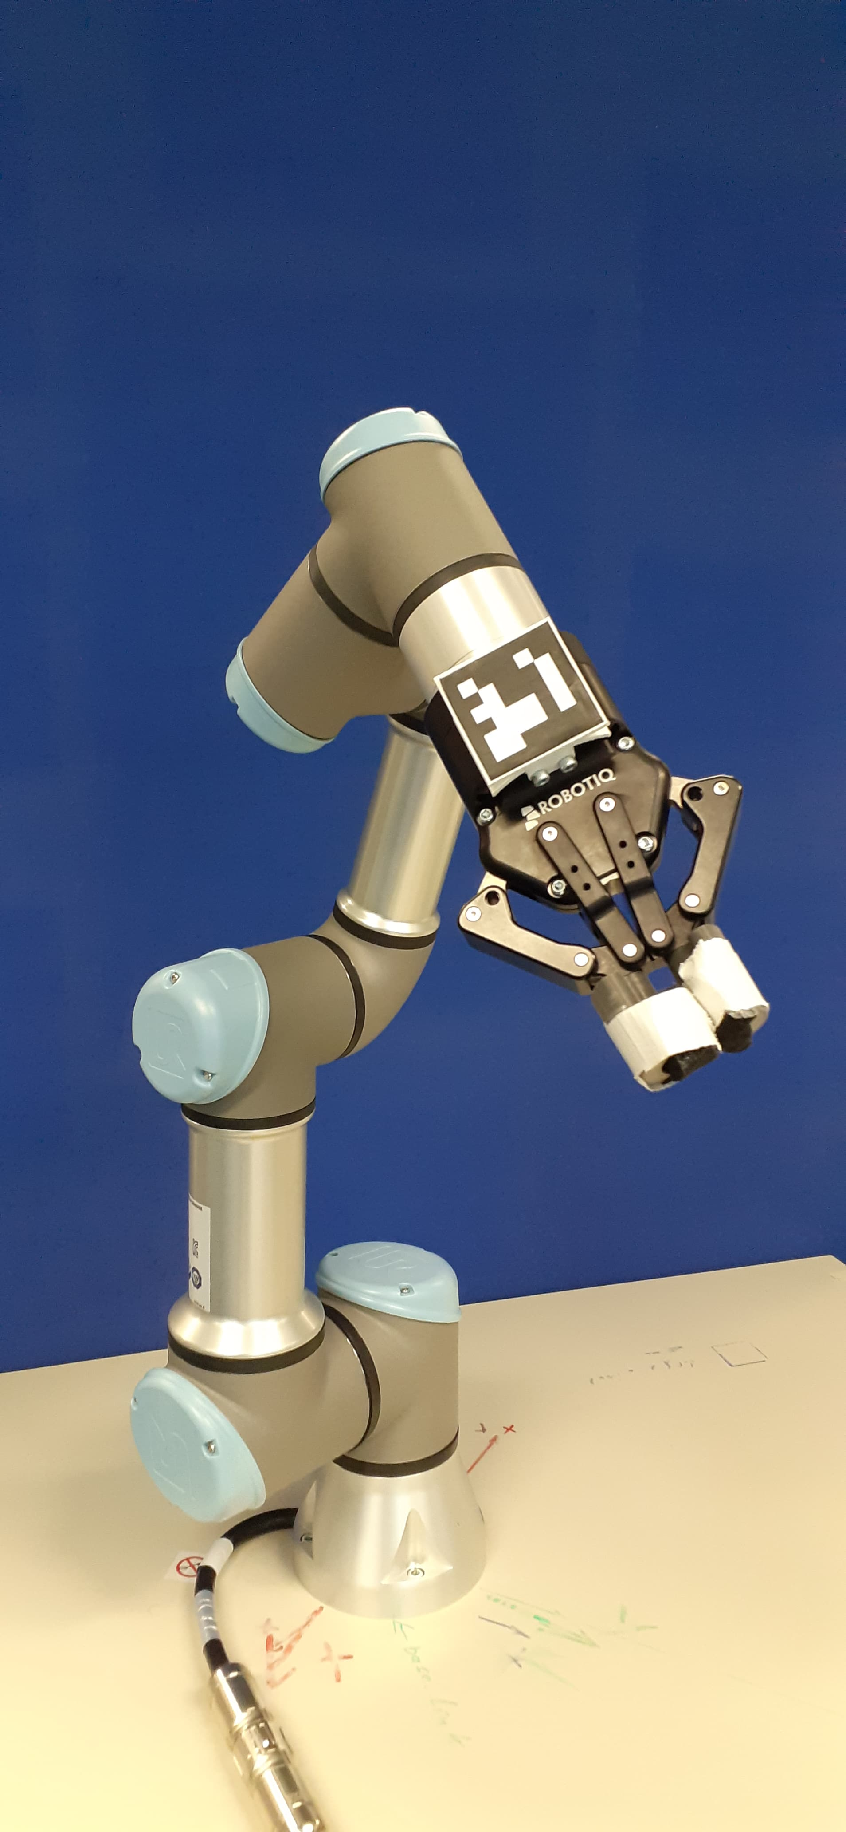
Was ist L2J?
ROS Package
GUI mit StartUp und Kalibrierungshilfe
Ermittlung, Speicherung Transformationsmatrix
Abruf & Broadcasting Transformationsmatrix
Einfassung für ArUco Marker am Gripper
Notes:
ROS Package
Python OOP
OOP = Object-Oriented Programming
CCS = Camera Coordinate System
RCS = Robot Coordinate System

Slide 5
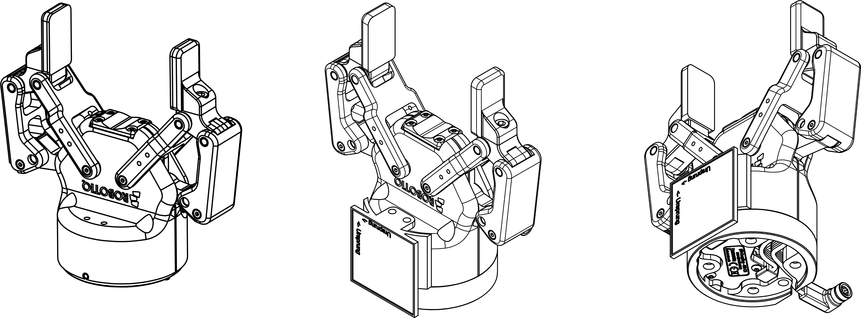
Position des Markers
Einfassung für ArUco-Marker
2F-85 Gripper
Notes:
- 3D-gedruckter Adapter für exakte Positionierung des ArUco-Markers
- schnell anbringbar und entfernbar
- Anbringung unter Nutzung der vorhandenen Schraubenlöcher
- auch für großen Gripper geeignet

Slide 6
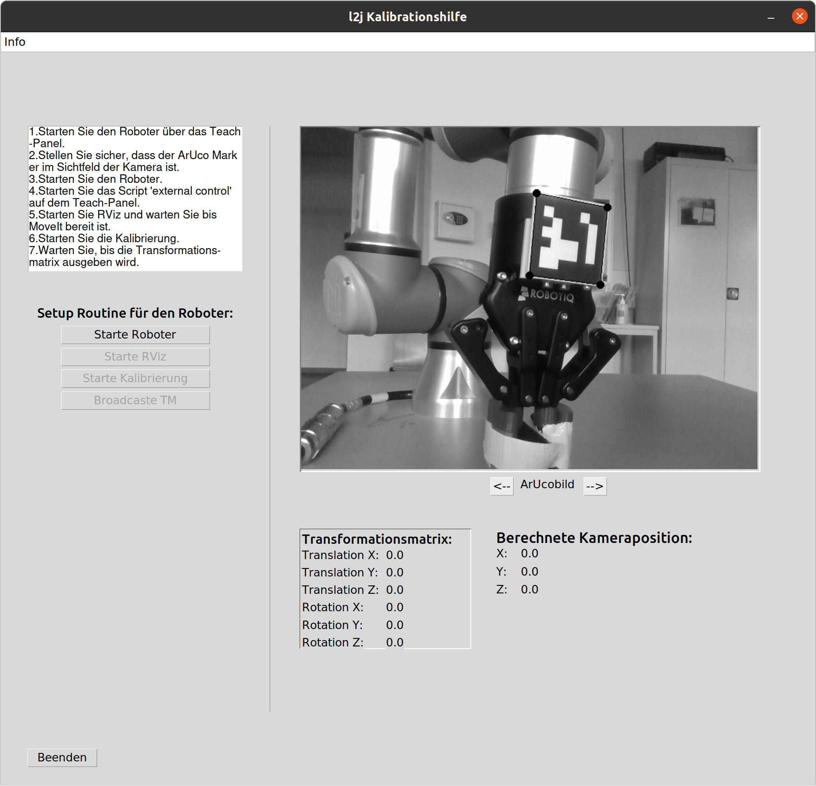
GUI
Info
Anleitung
Kamerabild
Schaltflächen
Typwahlschalter
Kontrollbereich
Beenden
Transformationsmatrix
Notes:
GUI für simple Bedienung
Kompakter Aufbau
Linearer Ablauf der Bedienung durch Freischaltung
Anzeige Ergebnisse und Kontrollgröße
Alles auf einen Blick erreichbar

Slide 7
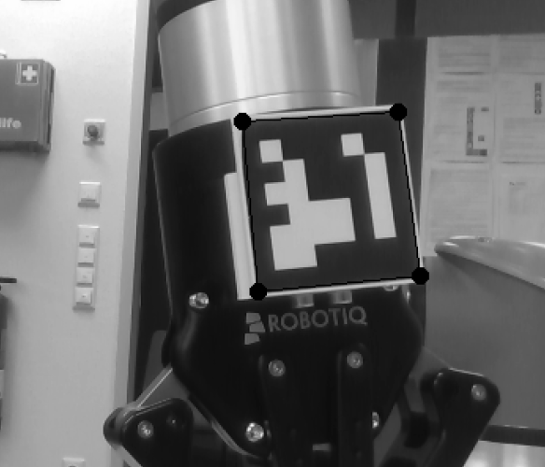
Funktion von L2J
0) Anfahren mehrerer Positionen
Aufnahme der
Position des ArUco Markers im Bild
Position der ArUco Eckpunkte im Raum
Joint States des Roboters
Zentrale Sammlung aller Informationen
Notes:
Verwendete ROS Strukturen:
Mehrere Nodes
Messages
Topics (Publisher & Subscriber)
Services (Service Server & Client)
CMakeList.txt & package.xml
URDF & XACRO

Slide 8
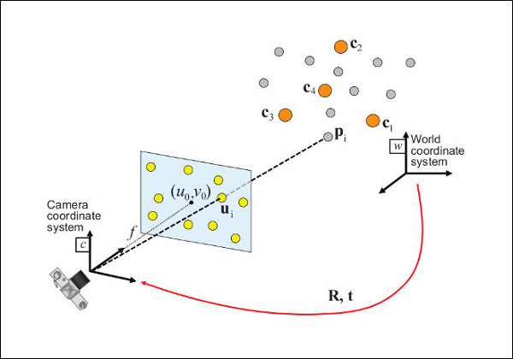
Funktion von L2J
Kalkulation der Transformationsmatrix über ITERATIVE Methode
Mittelung der Ergebnisse
Mehrere Messungen
Mehrere Positionen
Überblick PnP Methode, Quelle: 4

Slide 9
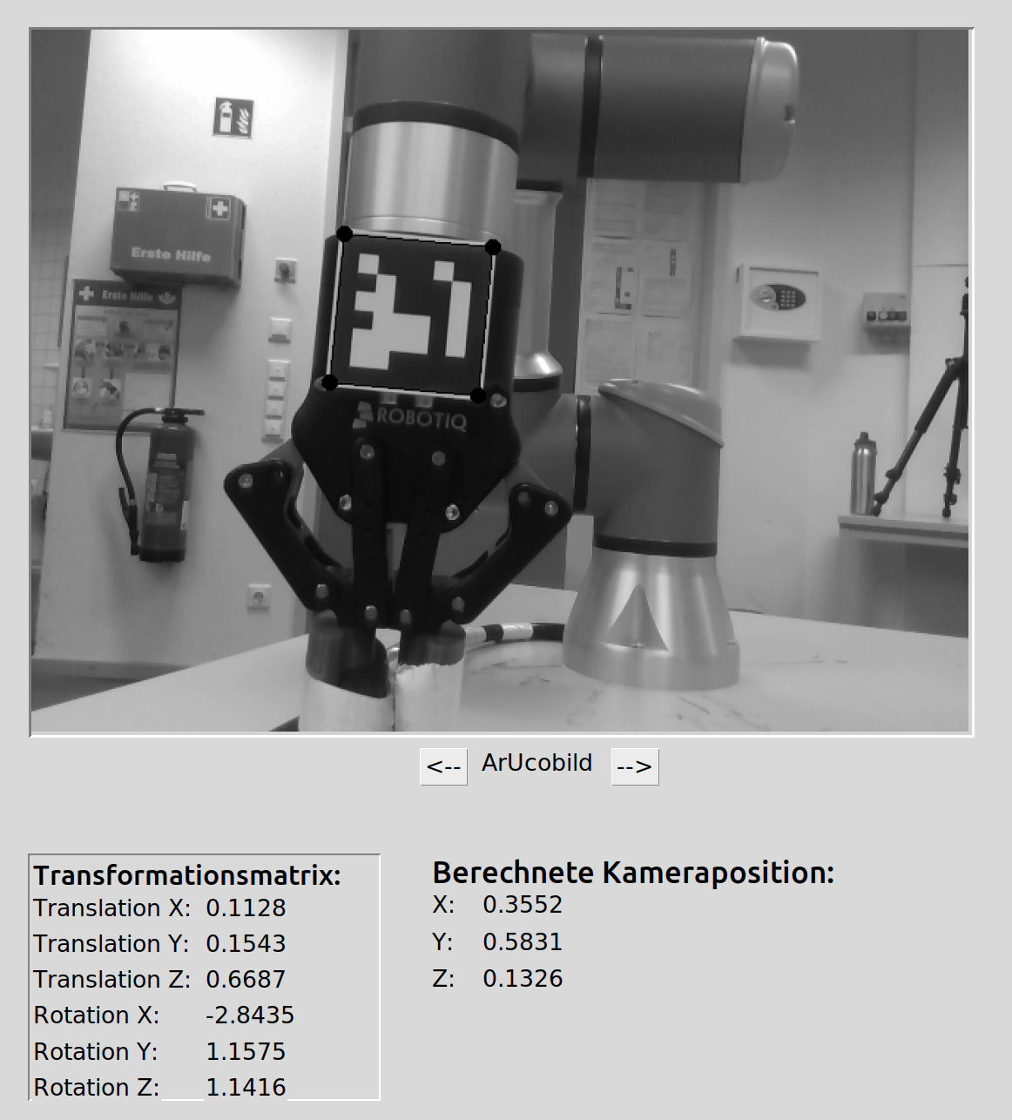
Funktion von L2J
Berechnung der Kameraposition im RCS als Kontrollgröße
Speicherung & Broadcasting der finalen Transformationsmatrix
Notes:
Broadcasting:
Geht an tf-tree, um Transformation praktisch nutzen zu können

Slide 10
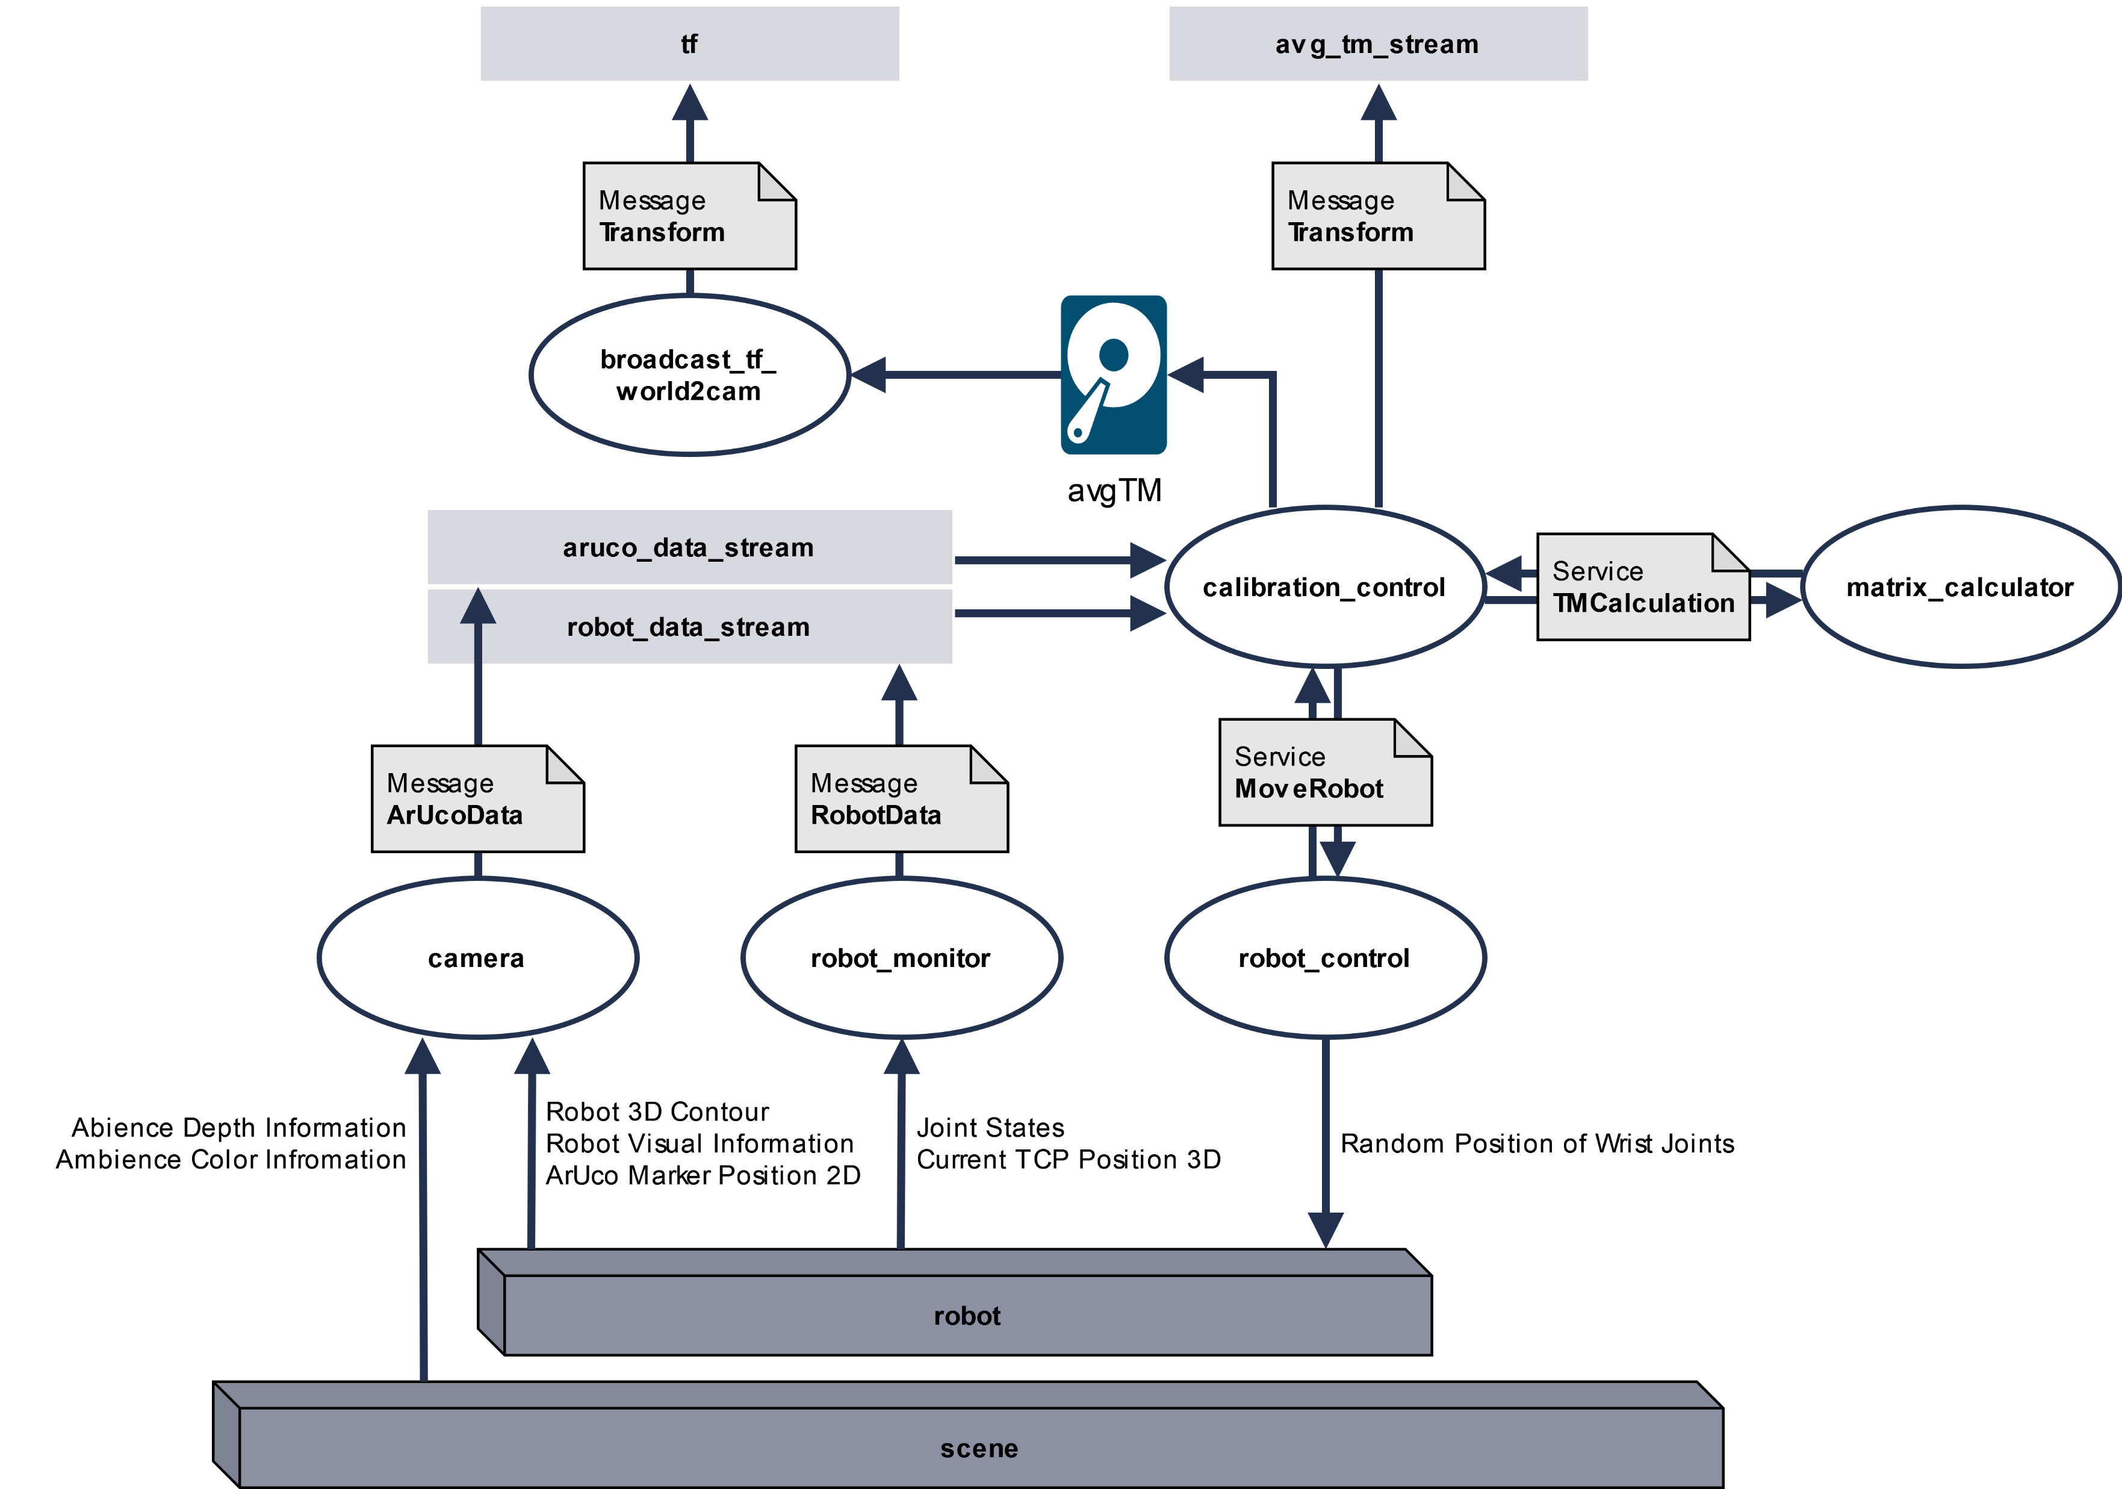
Knoten & Kommunikation
Notes:
camera: Pixelkoordinaten Ecken des ArUco-Markers
robot_monitor: ?
robot_control: Steuerung des Roboters zum Anfahren der Messpositionen
calibration_control: Transformation berechnen (schickt Request and matrix_calculator) und abspeichern
matrix_calculator: ?
tm_broadcaster: Lesen und Publishen von gespeicherter Transformation

Slide 11
Diskussion
Falsche Orientierung des CCS im RCS
Vermutung 1: Fehler bei der Mittelung
Umrechnung der Quaternionen zu Euler-Rotationsvektoren
Berechnung des Richtungsvektors der optischen Achse
Fehler tritt auch bei einzelnen Messungen ohne Mittelung auf
Vermutung 2: Fehler im Ansatz
Mehrdeutigkeit der solvePnP-Lösung
Koplanare Punkte führen zu mindestens zwei Lösungen
solvePnP gibt ausschließlich eine Lösung aus
Notes:
Funktionen von tf & scipy
Mittelwert & Median der Euler-Winkel
Kontrolle der Standardabweichungen
Nicht kollinear zur Z-Achse des gepublishten Koordinatensystems

Slide 12
Ausblick
Grundlage für Projekte mit “Auge-Hand-Koordination”
Verwendung der RealSenseCamera & Node Classes
Verifizierung der Berechnungsergebnisse
Genauigkeit Optimieren
Kamera kalibrieren

Slide 13
Quellen
Robotiq 2F-85 Technische Zeichnung
https://assets.robotiq.com/website-assets/support_documents/document/2F-85_20OPEN_20191031.pdf
Open CV Pose computation overview
https://docs.opencv.org/4.x/d5/d1f/calib3d_solvePnP.html
Open CV solvePNP
https://docs.opencv.org/4.x/d9/d0c/group__calib3d.html#ga549c2075fac14829ff4a58bc931c033d
Perspective-n-Point (PnP) pose computation
https://docs.opencv.org/4.x/d5/d1f/calib3d_solvePnP.html
5. Infinitesimal Plane-based Pose Estimation
https://github.com/tobycollins/IPPE

Slide 14
Einrichtung von L2J
Download des Packages GitHub
Verschieben nach ~/ws_moveit/src
Änderungen der ur3_robotiq85_gripper.urdf.xacro
Entfernung der Joint Limits
Hinzufügen der ArUco Joints
Anleitung in der readme.txt
Kompilieren des Packages catkin build l2j
Montage der Einfassung am UR3e / 2F-85
ArUco-Ursprung muss an der Kennzeichnung liegen
Notes:
- Entfernung Joint Limits: Behebung Fehler bei mehr als ±180 Grad Achswinkel
- Hinzufügen von ArUco Joints ermöglicht Auslesen der Position der Marker-Ecken über tf.TransformListener

Slide 15
Verwendung von L2J
StartUp starten rosrun l2j gui_script.py
Funktion auswählen
Laden & Broadcasten Lade Transformationsmatrix
Kalibrieren, Speichern & Broadcasten Starte Kalibrierung
Den Anweisungen im Fenster folgen
Schließen der GUI
Broadcasting bleibt aktiv!

Slide 16
Eigenleistung
Erstellen eines Packages
Arbeit mit CMakeList.txt, package.xml, URDF & XACRO
Erstellen mehrerer Knoten
Publisher, Subscriber, Services, Clients
Multi-Purpose-Knoten
Zeitsynchronisation
Schreiben eigener Launch Files, Messages & Services
Einarbeitung in Grundlagen der Computer Vision
Verwendung von Bags zum Speichern von Messages
CAD & 3D-Druck
GUI, GitHub
Einrichtung von komplexer Kommunikationsstruktur
Debugging

